Slide 1
Anwendungssysteme SS 2017
1. Übungsaufgabe - Smart Meters

Slide 2
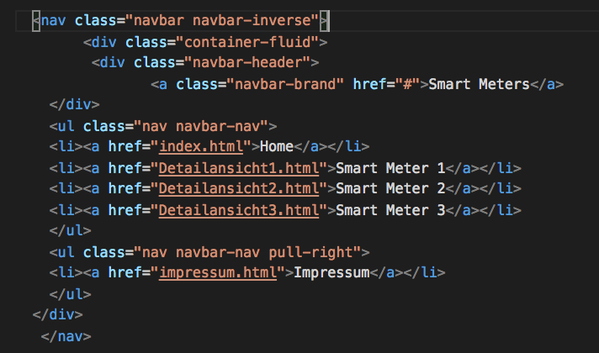
Navigation
Um eine einfache Navigation zwischen den Detailansichten zu ermöglichen,
haben wir eine Navigationsleiste eingebaut, durch die man auf alle verschiedenen Seite kommen kann.
Mithilfe von Bootstrap konnten wir eine
schöne Navigationsleiste einbauen.
Wir haben Sie, wie im Code zu sehen, mit
Links zu den Detailansichten, der
Gesamtübersicht und einem kleinen
Impressum ausgestattet.

Slide 3
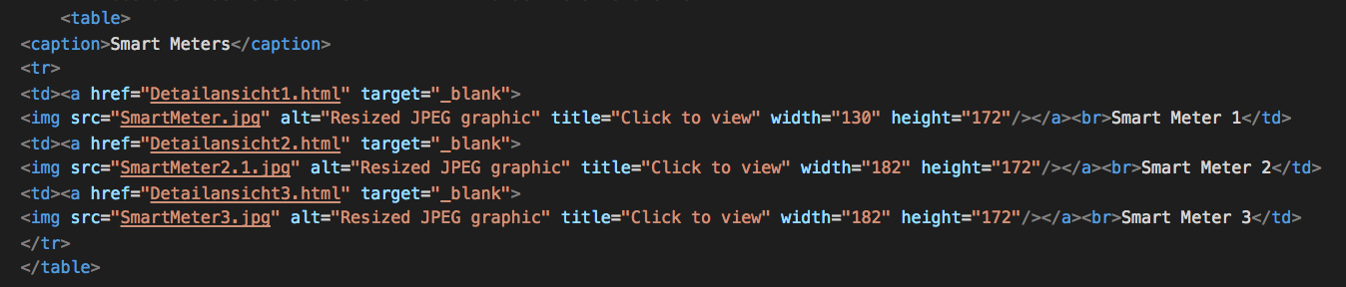
Gesamtübersicht
Die Gesamtübersicht sollte einen Überblick über alle eingetragenen Smart Meters geben.
Unsere Gruppe entschied sich für eine einfache Seite, mit den drei Bildern der Smart Meter, die durch einen Klick darauf auf die jeweilige Detailansicht führt.
Dies ist einfach eine Alternative zur Navigationsleiste.
Im Code haben wir so eine Tabelle mit einer Reihe erschaffen, mit jeweils einer Spalte für jedes Smart Meter. Durch <a href=...><img src=.../> konnte das Bild als Link zu seiner eigenen Detailansicht dienen.

Slide 4
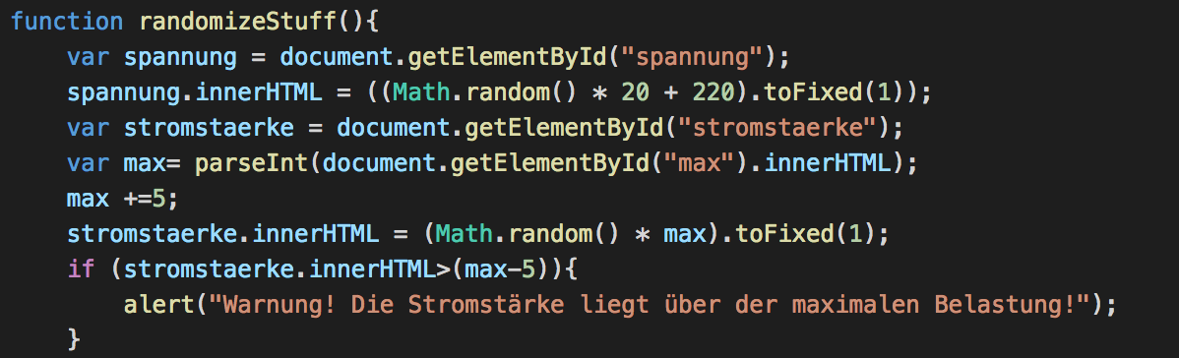
Detailansicht
Mit einer unordered list haben wir die statischen Eigenschaften des Smart Meters unter seinem Bild dargestellt. Die Gerätekennung, Stromstärke, Stromspannung, Maximale Stromstärke und die beiden Felder für die Nutzerkennung & Verbrauch. Die anliegende Stromspannung und Stromstärke wurde mittels einer Funktion aus JavaScript integriert. Diese benutzt die Math.random() Funktion, um einen gleichverteilt zufälligen Wert für die Stromspannung zwischen 220 und 240 Volt, bzw. einen Wert für die Stromstärke zu erhalten und wird dann in der Liste eingeblendet.

Slide 5
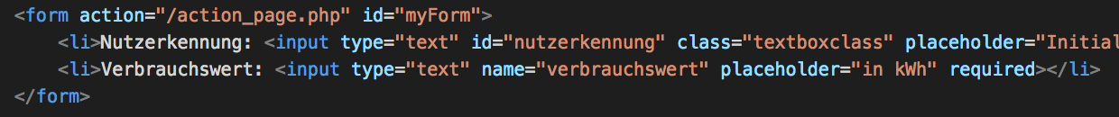
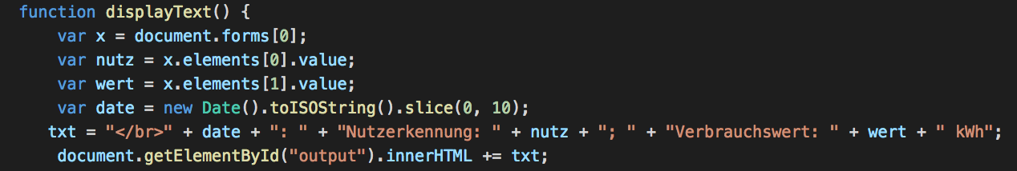
Detailansicht
Der Nutzer kann nun eine Nutzerkennung und einen Verbrauch in die beiden Felder eingeben. Die Felder wurden durch folgenden Code geschaffen:
Wenn der Nutzer nun den Display Button drückt, wird die Funktion displayText() ausgeführt, welche von uns auch in JavaScript erzeugt wurde:
Hier werden die Eingaben des
Nutzers eingeholt und in einfacher
Form mit einem Datum ausgegeben

